Slide 1
УПРАВЛЕНИЕ ПО ВОПРОСАМ МИГРАЦИИ
МВД ПО РЕСПУБЛИКЕ КАРЕЛИЯ
ПРИЗНАНИЕ ИНОСТРАННОГО ГРАЖДАНИНА ИЛИ ЛИЦА БЕЗ ГРАЖДАНСТВА НОСИТЕЛЕМ РУССКОГО ЯЗЫКА
Носитель русского языка – это лицо, владеющее русским языком и повседневно использующее его в семейно-бытовой и культурной сферах
Приказом МВД по Республике Карелия от 14.07.2020 № 259 утверждена Комиссия МВД по Республике Карелия по признанию иностранного гражданина или лица без гражданства носителем русского языка

Slide 2
ЗАЯВИТЕЛИ
дееспособные иностранные граждане и лица без гражданства, достигшие 18 лет
постоянно проживающие на территории РФ, т.е. имеющие вид на жительство и регистрацию в РФ
*Заявление подается не позднее чем за 3 месяца до истечения срока проживания
временно пребывающие на территории РФ, в случае, если их родственники по прямой восходящей линии постоянно проживают или ранее постоянно проживали на территории РФ либо на территории, относившейся к Российской империи или СССР, в пределах Государственной границы РФ
*Заявление подается не позднее 15 суток до истечения срока временного пребывания
Граждане Республики Белоруссия и граждане Украины, свободно владеющие русским языком, при соблюдении ими вышеуказанных условий, могут быть признаны комиссией носителями русского языка без прохождения собеседования (по результатам беседы, проведенной при приеме заявления)

Slide 3
ДОКУМЕНТЫ
ЗАЯВЛЕНИЕ (заполняется исключительно собственноручно)
Бланк заявления размещен на официальном сайте: https://10.мвд.рф/
Главная → Управление по вопросам миграции →Государственная функция по осуществлению полномочий в сфере реализации законодательства о гражданстве Российской Федерации → Бланки и образцы заявлений
2. ПАСПОРТ
(с заверенной в соответствии с законодательством РФ о нотариате копией перевода всех страниц паспорта)
3. ВИД НА ЖИТЕЛЬСТВО
или один из документов, подтверждающих право на пребывание в РФ (копия миграционной карты и миграционного учета и др.)
4. ФОТОГРАФИЯ
размером 35х45 мм.

Slide 4
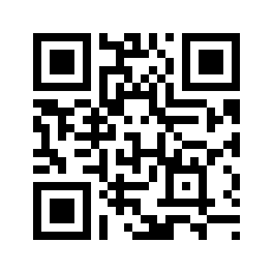
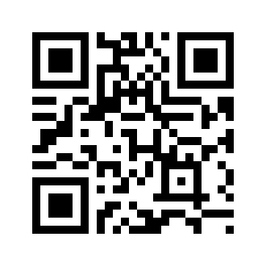
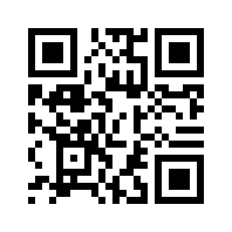
РЕЖИМ РАБОТЫ
ГРАЖДАНСТВО РОССИЙСКОЙ ФЕДЕРАЦИИ
КАБИНЕТ № 13-4
Консультации и прием заявлений | Понедельник Вторник Четверг Пятница Среда | с 09:00 до 13:00 с 14:00 до 16:00
Возможна предварительная запись на прием по телефонам: 8 (8142) 79-66-10 и 8 (8142) 79-66-19
(с 14:00 до 17:00)
Сайт МВД по Республике Карелия
https://10.мвд.рф
Сервисы Главного управления по вопросам миграции МВД России
https://гувм.мвд.рф

Slide 5
Прохождение собеседования
При проведении собеседования комиссией задаются вопросы, позволяющие определить умение иностранного гражданина или лица без гражданства:
создавать монологические высказывания
принимать участие в диалоге в бытовых ситуациях
поддержать беседу
Приказом МВД России от 16.04.2020 № 227 «Об организации работы комиссий по признанию иностранного гражданина или лица без гражданства носителем русского языка» (вступил в силу 17.06.2020), утверждены Единые критерии признания иностранного гражданина или лица без гражданства носителем русского языка

Slide 6
Прохождение собеседования
Членами комиссии Вам будут заданы 3 основных вопроса
ОБРАТИТЕ ВНИМАНИЕ: 1 и 2 вопрос, которые касаются биографических сведений о заявителе и рассказе о Российской Федерации, являются обязательными и представлены в каждом варианте
Ответы на вопросы предполагают развернутый ответ заявителя и его участие в диалоге с членами комиссии в рамках заданной тематики
Демонстрационный перечень вопросов:
1. Расскажите кратко о себе
(фамилия, имя, отчество (при их наличии), дата и место рождения, данные о полученном образовании с указанием учебных организаций, данные о трудоустройстве и общем трудовом стаже, данные о семейном положении (о супруге, детях, родителях)
2. Расскажите кратко о Российской Федерации
(в рассказ можно включить, например:
национальный состав населения,
столица РФ, флаг РФ, герб РФ,
достопримечательности, климат,
окружающая среда, исторические даты,
культурное наследие, политические партии и т.п.)
3*. Какими мотивами Вы руководствуетесь в намерении приобрести гражданство Российской Федерации?
*Третий вопрос сформирован из перечня вопросов, позволяющих определить уровень сформированности у иностранного гражданина или лица без гражданства коммуникативно-речевой компетенции по русскому языку

Slide 7
РЕЗУЛЬТАТ
по результатам собеседования с иностранным гражданином или лицом без гражданства комиссия принимает решение
о признании носителем русского языка
(выдается решение о признании носителем русского языка, срок действия которого не ограничен)
о непризнании носителем русского языка
(выдается выписка из протокола о непризнании носителем русского языка) *Повторное обращение возможно не ранее чем по истечении одного года после принятия предыдущего решения
Решение комиссии дает право:
подать заявление о выдаче вида на жительство минуя стадию оформления разрешения на временное проживание
при наличии вида на жительство, подать заявление о приеме в гражданство Российской Федерации в упрощенном порядке в соответствии с частью 2.1 статьи 14 Федерального закона от 31.05.2002 № 62-ФЗ «О гражданстве Российской Федерации»

